Slide 1

TẮC RUỘT
Nhóm 7 trình bày:
Võ Bá Thông
Nguyễn Thị Hiếu Thuận
Trương Thanh Tú

Slide 2

Nội dung
ĐẠI CƯƠNG
PHÂN LOẠI
NGUYÊN NHÂN
LÂM SÀNG
CẬN LÂM SÀNG
CHẨN ĐOÁN PHÂN BIỆT
CHẨN ĐOÁN NGUYÊN NHÂN
ĐIỀU TRỊ

Slide 3
Đại Cương
ĐỊNH NGHĨA
Tắc ruột là sự ngừng lưu thông của các chất đựng trong lòng ruột .
Sự ngừng lưu thông này có thể do một nguyên nhân cơ học làm tắc ruột => tắc ruột cơ học .
Sự ngừng lưu thông này có thể do mất nhu động ruột trong khi lòng ruột vẫn thông suốt => tắc ruột cơ năng
Bài này tụi em sẽ trình bày về TẮC RUỘT CƠ HỌC.

Slide 4
Phân Loại
Phân loại theo cơ chế tắc
Tắc ruột đơn thuần là loại tắc ruột mà trong đó lòng ruột bị tắc ở một điểm, mạch máu mạc treo không bị ảnh hưởng.
Tắc ruột thắt nghẹt là tắc ruột mà trong đó lòng ruột bị tắc ở một hay hai điểm, mạch máu mạc treo bị ảnh hưởng.
Tắc ruột quai kín là loại tắc ruột mà trong đó lòng ruột bị tắc ở hai điểm, mạch máu mạc treo có hoặc không bị ảnh hưởng.

Slide 5
Phân Loại
Phân loại theo cơ chế tắc
Loại Tắc | Số điểm bị tắc trên ruột | Mạch máu mạc treo bị ảnh hưởng
Tắc ruột đơn thuần | 1 | (-)
Tắc ruột thắt nghẹt | 1 hay 2 | (+)
Tắc ruột quai kín | 2 | (+/-)

Slide 6
Phân Loại
Phân loại vị trí tắc ruột
Tắc ruột cao là tắc các quai đầu của hỗng tràng ( không kể tắc tá tràng).
Tắc ruột thấp là tắc từ các quai ruột cuối hồi tràng trở xuống.

Slide 7
Phân Loại
Phân loại theo mức độ
Tắc ruột hoàn toàn là lưu thông đường tiêu hóa hoàng toàn bị đình trệ.
Bán tắc là khi vẫn còn một phần dịch ruột và hơi len lõi qua được chỗ hẹp lòng ruột để đi xuống phía dưới.

Slide 8
Nguyên nhân
Nguyên nhân tắc ruột đơn thuần
Nguyên nhân trong lòng ruột.
Nguyên nhân từ thành ruột.
Nhóm nguyên nhân bên ngoài.

Slide 9
Nguyên nhân>Tắc ruột đơn thuần
Nguyên nhân trong lòng ruột
Tắc ruột do búi giun.
Tắc ruột do bã thức ăn, phân su ( ở trẻ sơ sinh).
Nhóm nguyên nhân bên ngoài.

Slide 10
Nguyên nhân>Tắc ruột đơn thuần
Nguyên nhân từ thành ruột
Tắc ruột do bệnh Crohn.
Tắc ruột do viêm túi thừa manh tràng.
Các bướu lành như u mỡ, polyp ruột…
Các bướu ác tính

Slide 11
Nguyên nhân>Tắc ruột đơn thuần
Nguyên nhân bên ngoài
Dính ruột : đây là nguyên nhân hàng đầu của tắc ruột. Có thể dính sau mổ, sau chấn thương, viêm nhiễm, tự phát.
Khối U các tạng kế cận ruột.
Tắc ruột do áp xe ruột thừa, áp xe túi thừa manh tràng.

Slide 12
Nguyên nhân
Nguyên nhân tắc ruột thắt nghẹt
Tắc ruột do dây thắt: là tình trạng xuất hiện một dây dính hay dây chằng hình thành sau mổ, sau viêm nhiễm hay tự phát, xiết ngang long ruột cùng với mạc treo của nó.
Tắc ruột do xoắn ruột: vị trí thường gặp nhất là đại tràng sigma và ruột non.
Lồng ruột
Thoát vị ben, Thoát vị đùi, Thoát vị thành bụng
Thoát vị nội là trường hợp ruột chui qua lỗ, khe được hình thành sau mổ, sau chấn thương, hay bẩm sinh.

Slide 13
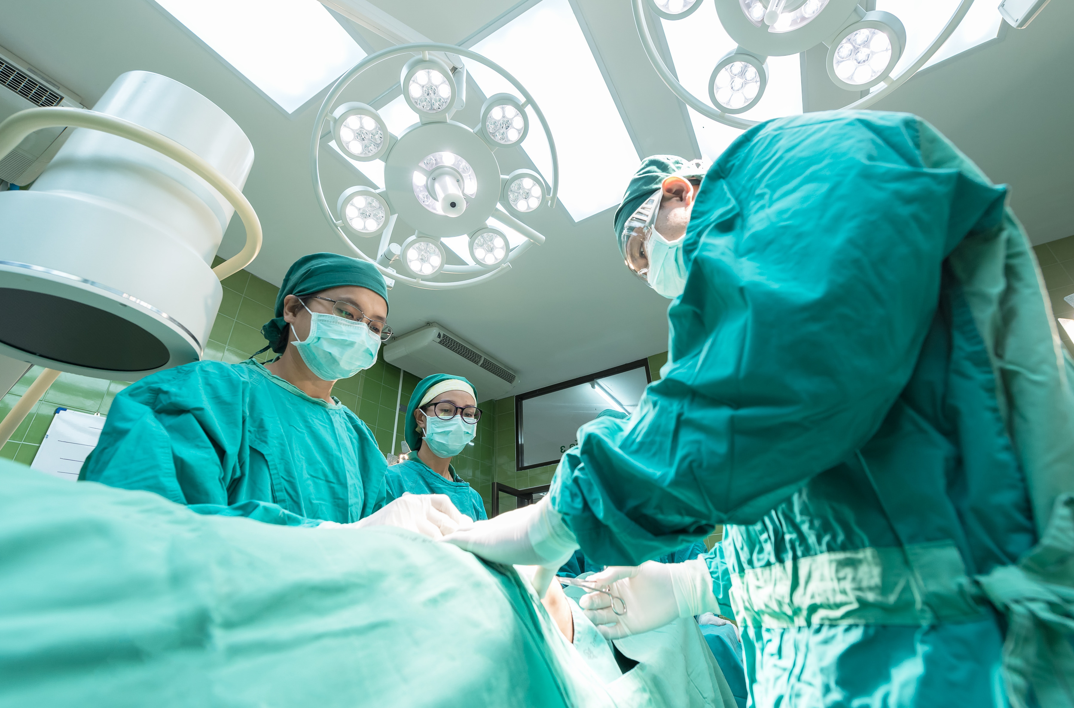
Nguyên nhân
Nguyên nhân tắc ruột quai kín
Nguyên nhân hay gặp nhất là tắc đại tràng do ung thư khi van hồi manh tràng còn hiệu lực.

Slide 14
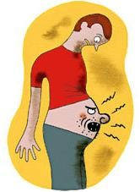
Lâm sàng
Tứ chứng
Đau bụng.
Nôn.
Bí.
Chướng.

Slide 15

Lâm sàng
Triệu chứng cơ năng
Đau bụng: là triệu chứng hay gặp nhất
Đau bụng điển hình của tắc ruột cơ học đơn thuần là quặn cơn, khoảng cách các cơn:
+ tắc cao: 3-4 phút
+ tắc thấp: 15-20 phút
Giữa các cơn bệnh nhân không đau hay chỉ thấy tưng tức.
Đau bụng trong tắc ruột kiểu thắt nghẹt có thể đau
quặn cơn trên nền âm ỉ hay đau liên tục (do ảnh hưởng
mạch máu mạc treo).

Slide 16
Lâm sàng
Triệu chứng cơ năng
Đau bụng: là triệu chứng hay gặp nhất
Mức độ đau: vừa phải đến dữ dội.
+ Với tắc đại tràng: đau có thể không nổi bật bằng trướng bụng và bí trung đại tiện nhiều ngày.
+ Mức độ đau diễn tiến theo một quá trình động:
* Đến sớm: đau nhiều, dồn dập
* Đến muộn: các cơn đau thưa ra,
giảm cường độ do nhu động ruột yếu đi.

Slide 17
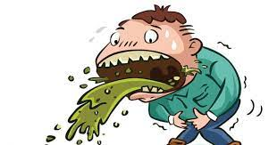
Lâm sàng
Triệu chứng cơ năng
Nôn: thay đổi tùy vị trí tắc ruột
+ Tắc cao: nôn càng sớm, càng nhiều
+ Tắc thấp: nôn càng trễ, thậm chí không nôn mà chỉ buồn nôn. Chất nôn có thể có mùi phân.
Sau nôn dễ chịu hơn do giảm ứ đọng
+ Trong TRTN: nôn do
* ứ đọng
* phản xạ do thắt nghẹt mạch máu
=> Nôn sớm, dai dẳng, nôn xong không bớt đau.

Slide 18
Lâm sàng
Triệu chứng cơ năng
Bí trung đại tiện: thường có ở bệnh nhân tắc ruột đơn thuần hoàn toàn.
BN đến sớm hoặc tắc không hoàn toàn: có thể vẫn còn trung tiện hoặc đi cầu được.
+ Đến viện sớm: thường gặp trong TRTN: do diễn tiến nhanh hơn, đau nhiều hơn
đến sớm: triệu chứng bí trung đại tiện có thể chưa đủ thời gian để biểu hiện rõ hoặc bị khỏa lấp bởi sự rầm rộ của những triệu chứng khác (đau, nôn,…)
BN lồng ruột có thể đi tiêu ra chất nhầy lẫn máu.

Slide 19
Lâm sàng
Triệu chứng thực thể
KHÁM BỤNG:
- Nhìn:
+Bụng chướng:
*Mức độ tùy vị trí tắc (tắc đại tràng chướng bụng nhiều hơn tắc ruột non), mức độ tắc.
*Trướng đều hay trướng lệch, trướng khu trú (tắc đại tràng sigma).
+Quai ruột nổi (TRTN,…), dấu rắn bò, khối phồng thành bụng, bẹn, đùi.
+Sẹo mổ cũ.

Slide 20
Lâm sàng
Triệu chứng thực thể
KHÁM BỤNG:
- Nhìn:
+Bụng chướng:
*Mức độ tùy vị trí tắc (tắc đại tràng chướng bụng nhiều hơn tắc ruột non), mức độ tắc.
*Trướng đều hay trướng lệch, trướng khu trú (tắc đại tràng sigma).
+Quai ruột nổi (TRTN,…), dấu rắn bò, khối phồng thành bụng, bẹn, đùi.
+Sẹo mổ cũ.

Slide 21
Lâm sàng
Triệu chứng thực thể
KHÁM BỤNG:
-Nghe:
+TRĐT giai đoạn đầu: âm ruột tăng tần số và âm sắc.
+Về sau: âm ruột giảm.
+TRTN: âm ruột có thể không tang, thậm chí giảm hay mất nếu đã bị hoại tử ruột.
-Gõ: gõ bụng thường vang do các quai ruột dãn chứa hơi.

Slide 22
Lâm sàng
Triệu chứng thực thể
KHÁM BỤNG:
-Sờ: thực hiện ngoài cơn đau nếu BN đau cơn.
+Trong TRĐT: sờ ngoài cơn đau BN chỉ thấy cảm giác căng, tức khi ấn.
+Trong TRTN: sờ căng và rất đau.
Nếu BN đến trễ => ruột tắc đã hoại tử hay thủng vỡ: sờ có thể phát hiện dấu kích thích phúc mạc khu trú hay lan tỏa.
+BN lồng ruột: có thể sờ được một khối hơi dài, chắc, di động, ấn đau.
+ Khám các lỗ thoát vị: khối phồng do thoát vị nghẹt: sờ thấy căng và rất đau =>trễ: phù nề cả da trên khối phồng.

Slide 23
Lâm sàng
Triệu chứng thực thể
-Khám răng ở người già (ảnh hưởng sức nhai: tắc ruột do bã thức ăn).
-Thăm hậu môn trực tràng: đa số trường hợp tắc ruột, bóng trực tràng sẽ rỗng, không có phân hay chỉ có rất ít.
Dấu hiệu gợi ý nguyên nhân:
+Lồng ruột: có máu theo gang.
+Sờ thấy u trực tràng thấp.
Phân biệt tắc ruột với viêm phúc mạc toàn thể: túi cùng Douglas phồng và đau khi ấn.

Slide 24

Lâm sàng
Triệu chứng toàn thân
-Dấu mất nước
-Thân nhiệt
-Mạch, huyết áp có thể thay đổi

Slide 25
Phân biệt tắc ruột đơn thuần và tắc ruột thắt nghẹt.
 |  | Tắc ruột đơn thuần | Tắc ruột thắt nghẹt
Triệu chứng cơ năng | Đau bụng | Đau từ từ không dữ dội, trong cơn đau, đau từng cơn, ngoài cơn đau thì không đau hay thấy dễ chịu | Đau liên tục, dữ dội, hay cơn đau trên nền âm ỉ.
 | Nôn | Sau nôn có thể bớt đau, dễ chịu hơn. | Nôn xảy ra sớm, dai dẳng, nôn xong không bớt đau
 | Bí trung đại tiện | Rõ ràng | Thường không rõ ràng. Riêng bệnh nhân lồng ruột có thể có phân nhầy máu.
Triệu chứng thực thể | Trướng bụng | Bụng trướng nhiều, lan tỏa | Trưởng thường không nhiều và có thể chỉ khu trú ở vùng bị tắc.
 | Quai ruột nổi |  | Dấu hiệu von Wahl: quai ruột một chổ trên bụng, nằm im lìm sờ thấy căng và ấn thấy rất đau.
 | Sờ nắn bụng. | Thường bệnh nhân không đau hoặc chỉ thấy tưng tức | Ấn đau thậm chí có phản ứng thành bụng

Slide 26
Cận Lâm Sàng
Chẩn đoán hình ảnh
XQ bụng không sửa soạn
Chụp cản quang: uống, thụt
Siêu âm bụng
Chụp cắt lớp vi tính

Slide 27
Cận Lâm Sàng>Chẩn đoán hình ảnh
X-quang bụng không sửa soạn
Thường là chẩn đoán hình ảnh được chỉ định đầu tiên ở BN nghi ngờ tắc ruột hay liệt ruột trên lâm sàng
Tư thế: đứng, nằm ngửa, nằm nghiêng trái
Độ nhạy thay đổi: 59-93%
Khoảng 20% không giúp chẩn đoán

Slide 28
Cận Lâm Sàng>Chẩn đoán hình ảnh
X-quang bụng không sửa soạn
Dấu hiệu:
Ruột dãn trên chỗ tắc (đường kính ngang của ruột non>=3cm, của đại tràng>=5cm-nguyên tắc 3-6-9)
Có mực nước hơi, chuỗi hạt
Giảm hay mất phân/hơi ở ĐT
Dịch bụng: dày thành ruột (đường mờ giữa các quai ruột >5mm), mờ vùng chậu
Dấu hiệu NN: ít thấy (<10%)

Slide 29
Cận Lâm Sàng>Chẩn đoán hình ảnh
X-quang bụng không sửa soạn
Dấu hiệu gợi ý vị trí tắc: phân bố các mực nước hơi, tương quan giữa bề rộng mực nước hơi và chiều cao vòm hơi và kiểu van ruột.
- Tắc cao ở hỗng tràng: chỉ vài quai ruột chướng với các mực nước-hơi tập trung ở phần bụng trên bên trái.
- Tắc thấp ở cuối hồi tràng: nhiều quai ruột chướng với các mực nước hơi khắp bụng, có thể xếp theo hình bậc thang từ trên xuống dưới, trái sang phải
- Tắc đại tràng đến sớm (khi van hồi manh tràng còn hiệu lực): mực nước hơi thường biểu hiện rõ dọc theo khung đại tràng.

Slide 30
Cận Lâm Sàng>Chẩn đoán hình ảnh
X-quang bụng không sửa soạn
Dấu hiệu gợi ý vị trí tắc: phân bố các mực nước hơi, tương quan giữa bề rộng mực nước hơi và chiều cao vòm hơi và kiểu van ruột.
- Tương quan chiều cao và bề rộng vòm hơi:
+Ruột non: bề rộng lớn hơn chiều cao
+Đại tràng: chiều cao lớn hơn bề rộng
- Kiểu van ruột: hỗng tràng rất nhiều van, đi hết đường kính ruột-cuối hồi tràng các nếp van ruột càng thưa ra và có thể không đi hết đường kính ruột-nếp van đại tràng thưa và chỉ chiếm 1/3-1/2 đường kính của ruột.

Slide 31
Cận Lâm Sàng>Chẩn đoán hình ảnh
X-quang bụng không sửa soạn
 | Tắc ruột non | Tắc đại tràng
Vị trí | Mực nước hơi ở giữa bụng Xếp thành hình bậc thang | Mực nước theo khung đại tràng
Quai ruột | Rộng > Cao | Cao > Rộng
Niêm mạc | Nếp niêm mạc nằm gần nhau,đi hết đường kính của ruột | Nếp niêm mạc nằm xa nhau, không đi hết đường kính của ruột (1/2-1/3)

Slide 32
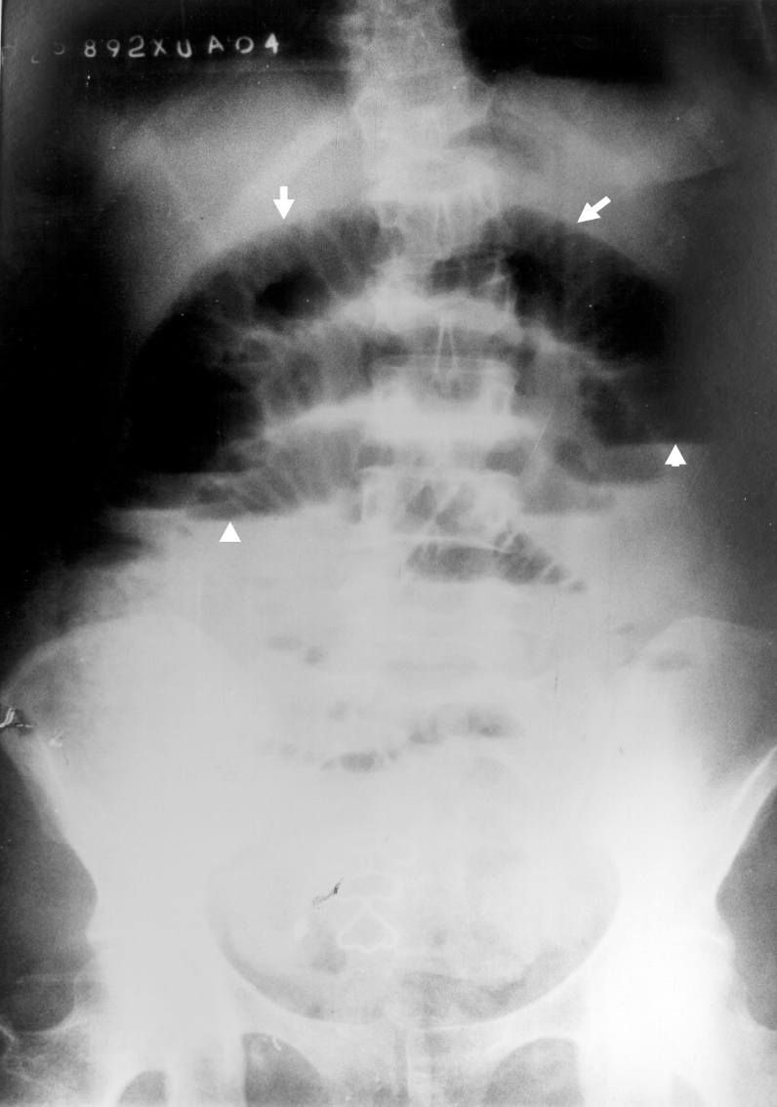
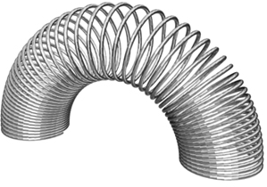
Cận Lâm Sàng>Chẩn đoán hình ảnh
X-quang bụng không sửa soạn
Tắc ruột non: nhiều quai ruột dãn, không còn hơi trong đại tràng; nếp van ruột dày đặc và đi hết đường kính trông giống như hình đèn xếp; chiều ngang vòm hơi lớn hơn bề cao.

Slide 33
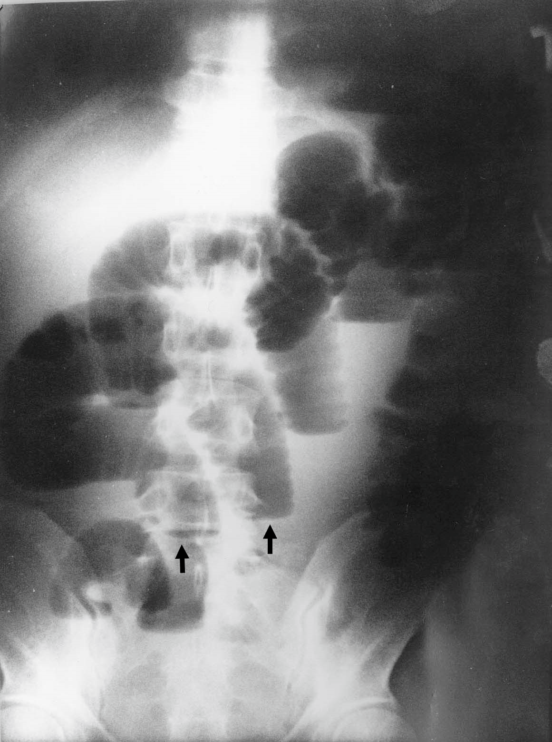
Cận Lâm Sàng>Chẩn đoán hình ảnh
X-quang bụng không sửa soạn
Tắc ruột non đoạn thấp: mực nước-hơi xếp hình bậc thang theo chiều từ trên xuống dưới, từ trái sang phải.

Slide 34
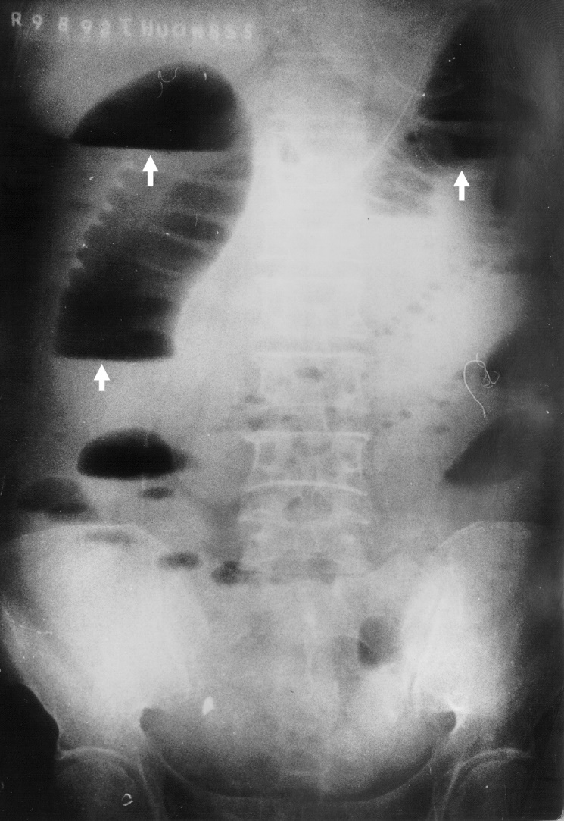
Cận Lâm Sàng>Chẩn đoán hình ảnh
X-quang bụng không sửa soạn
Tắc đại tràng: mực nước hơi phân bố dọc khung đại tràng, chiều cao mực nước hơi lớn hơn chiều rộng, các nếp van ruột thưa hơn và chỉ đi đến ½ đường kính ruột. Van hồi manh tràng còn hiệu lực: ruột non chưa chướng hơi.

Slide 35
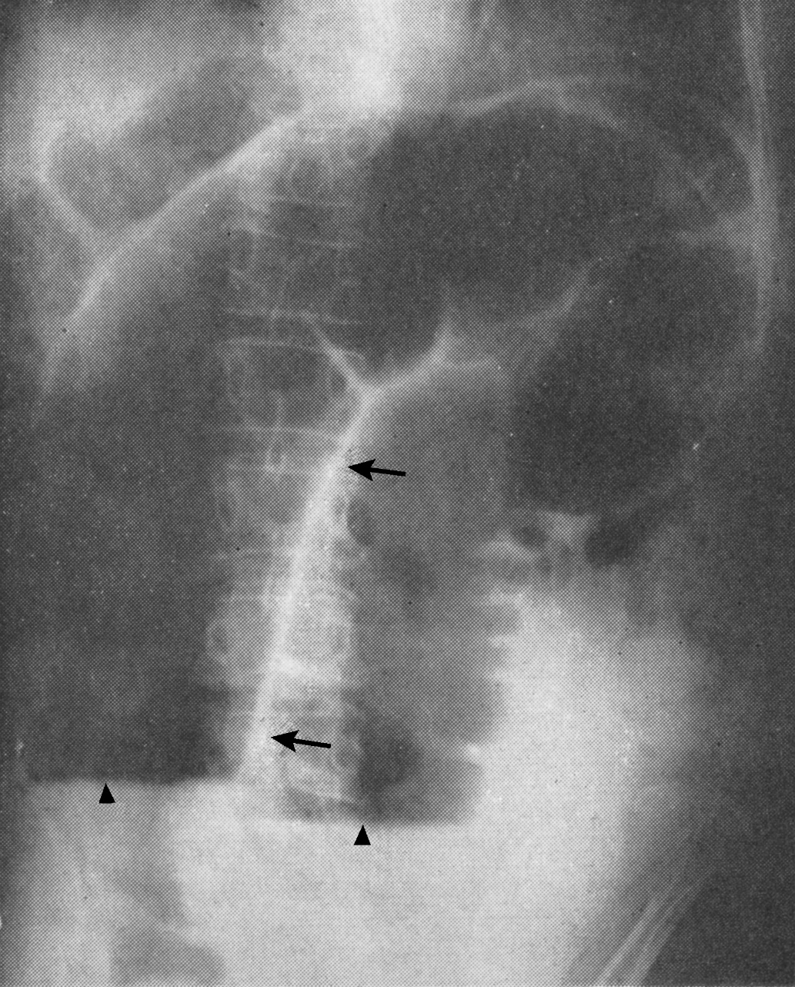
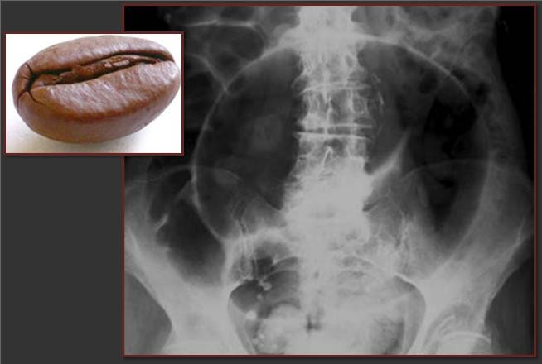
Cận Lâm Sàng>Chẩn đoán hình ảnh
X-quang bụng không sửa soạn
Hình hạt cà phê trong xoắn đại tràng sigma

Slide 36
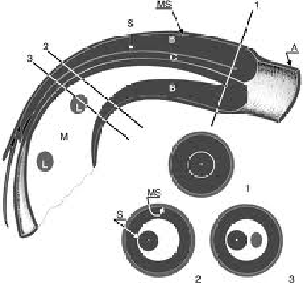
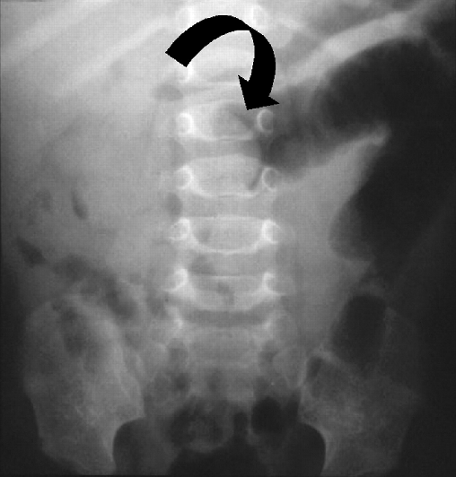
Cận Lâm Sàng>Chẩn đoán hình ảnh
X-quang bụng không sửa soạn
Hình ảnh lồng ruột

Slide 37
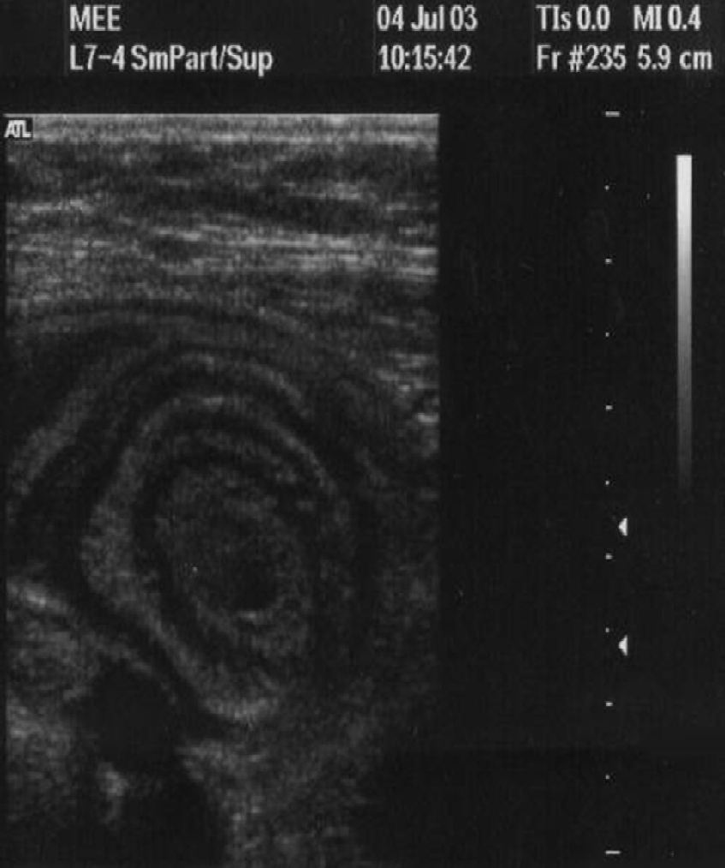

Cận Lâm Sàng>Chẩn đoán hình ảnh
Siêu Âm
Ưu điểm: Dễ có, rẻ tiền, được áp dụng phổ biến trong chẩn đoán bụng cấp ngoại khoa trong đó có tắc ruột; có thể thực hiện tại giường cho các BN nặng, khó di chuyển.
Dấu hiệu siêu âm của tắc ruột cơ học là:
- Ruột dãn nằm kế ruột xẹp
- Ruột trên chỗ tắc tăng nhu động thể hiện bằng dấu hiệu máy giặt
Hình ảnh lồng ruột trên siêu âm: hình bia khi cắt ngang đầu lồng

Slide 38
Cận Lâm Sàng>Chẩn đoán hình ảnh
Ct scan
Lâm sàng và Xquang bụng không sửa soạn không giúp chẩn đoán xác định=>CT có độ nhạy và độ đặc hiệu cao (>90%) trong:
-Chẩn đoán xác định tắc ruột hoàn toàn
-Xác định vị trí
-Xác định nguyên nhân tắc
Trong hầu hết các trường hợp.
Các dấu hiệu trên CT của tắc ruột là:
-Ruột dãn nằm kế ruột xẹp
-Thấy được vùng chuyển tiếp từ ruột dãn qua ruột xẹp. Dấu hiệu tại vùng chuyển tiếp giúp chẩn đoán nguyên nhân tắc
=>Là ưu điểm của CT mà Xquang bụng không sửa soạn không có được.

Slide 39
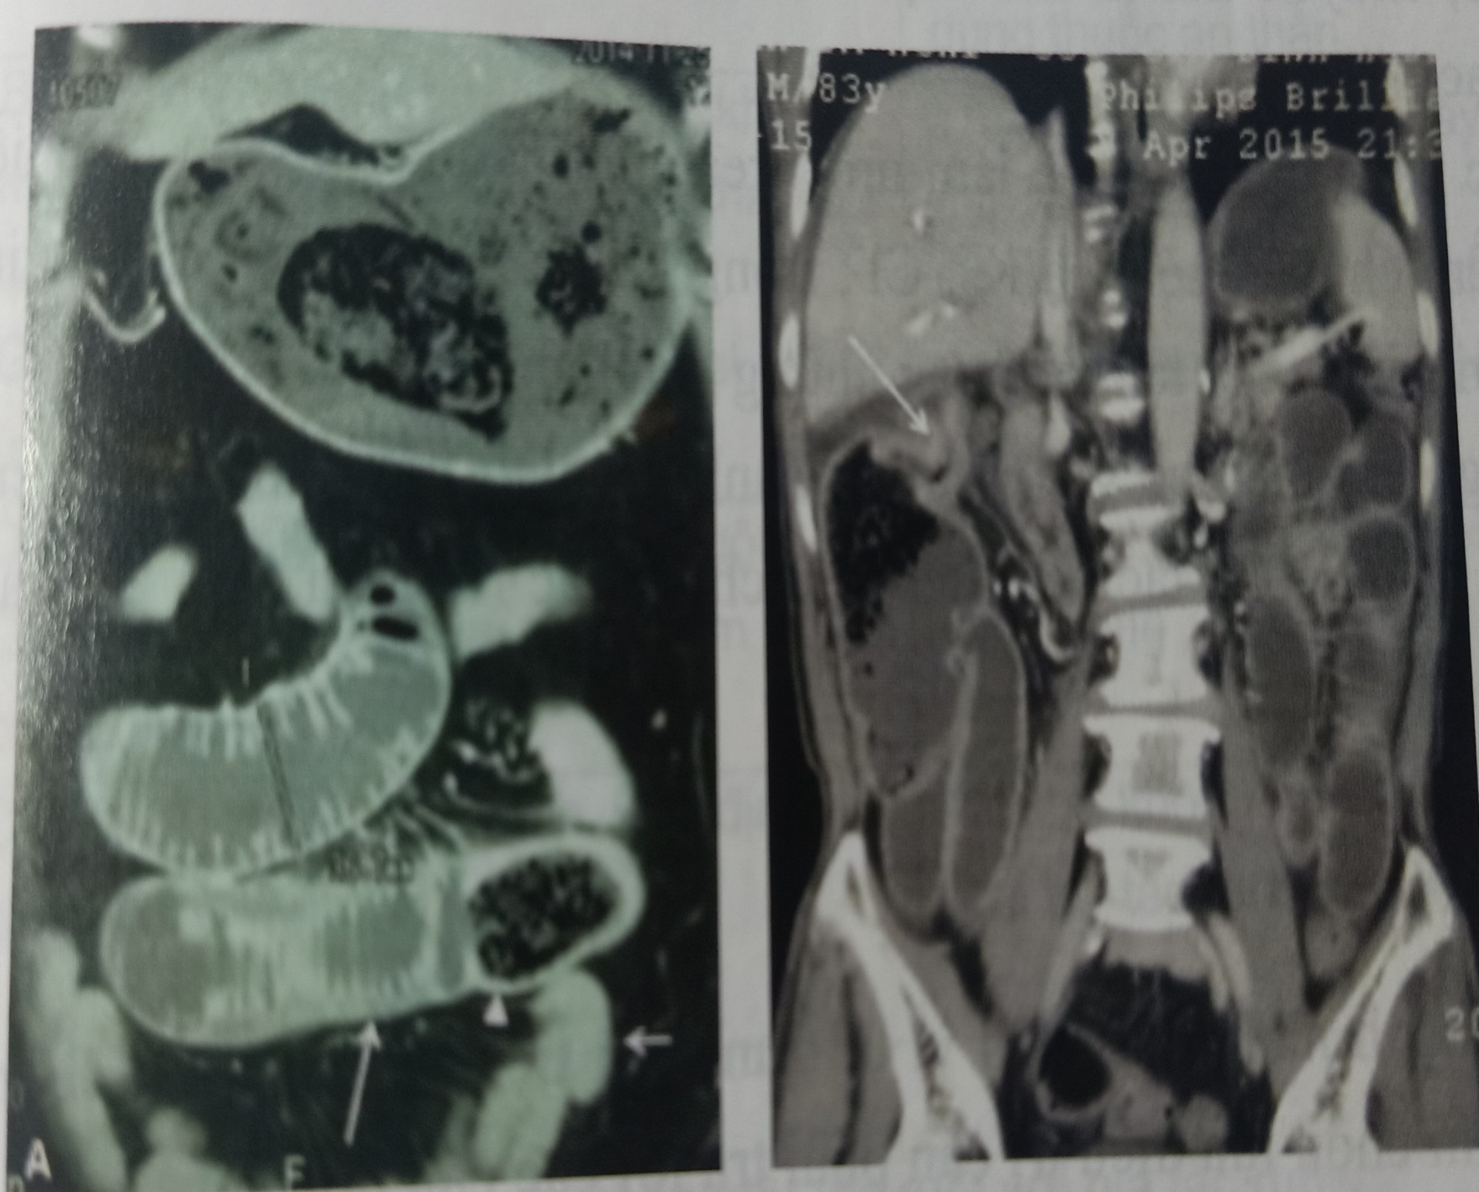
Cận Lâm Sàng>Chẩn đoán hình ảnh
Ct scan
Hình ảnh CT của tắc ruột:
Trái: Tắc ruột non do bã thức ăn với ruột dãn (mũi tên dài), nằm kế ruột xẹp (mũi tên ngắn) và khối bã trong long ruột (đầu mũi tên), còn có khối bã lớn trong lòng dạ dày.
Phải: Tắc đại tràng góc gan do ung thư với manh tràng và đại tràng lên dãn, khối u (mũi tên), van HMT không còn đóng kín.

Slide 40
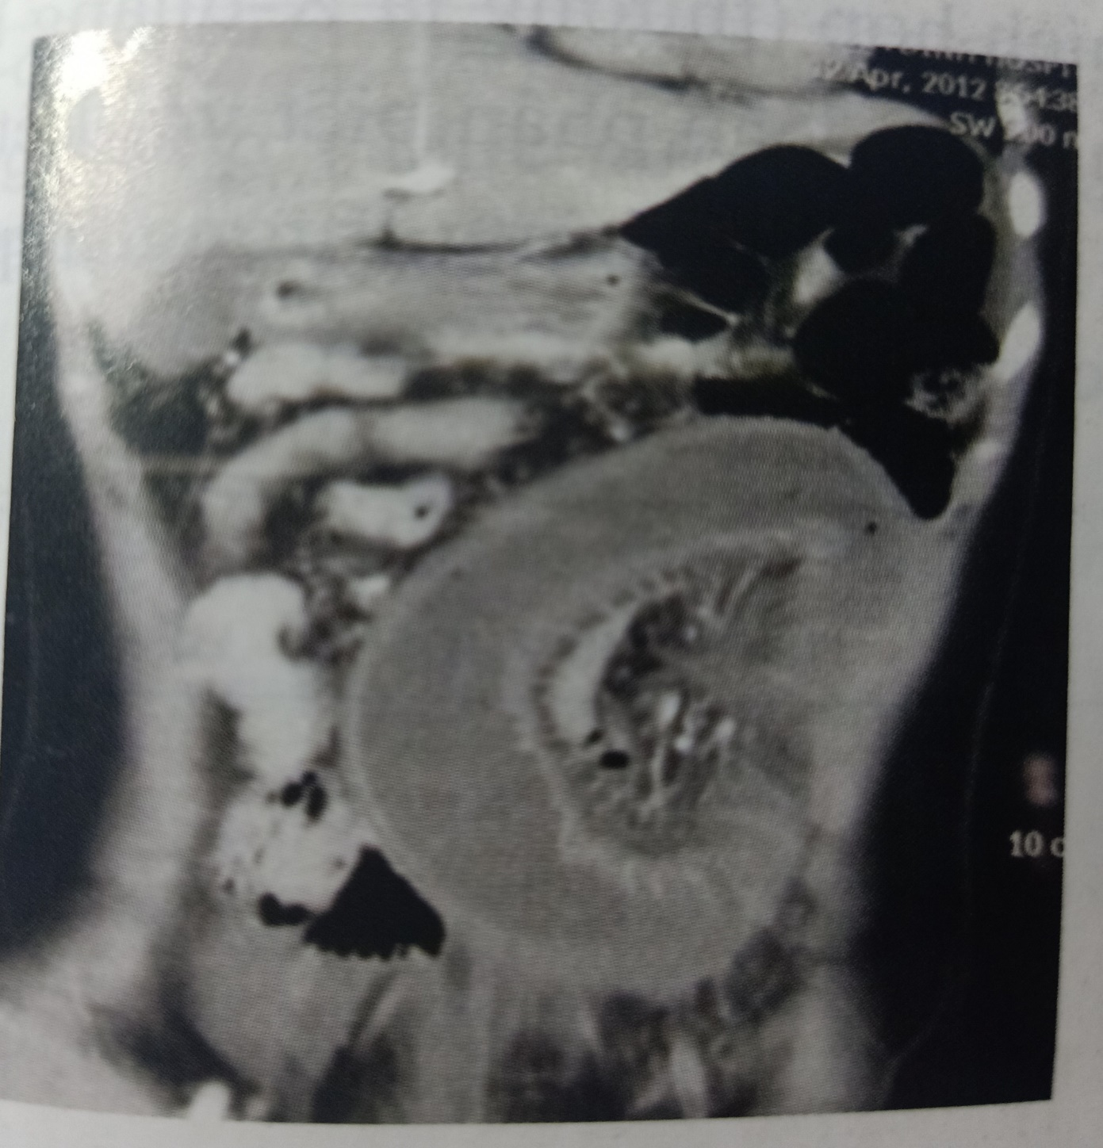
Cận Lâm Sàng>Chẩn đoán hình ảnh
Ct scan
Hình ảnh tắc ruột non do dây thắt: quai ruột non hình chữ C, thành dày, bắt cản quang kém.

Slide 41
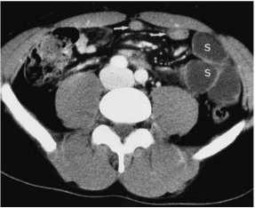
Cận Lâm Sàng>Chẩn đoán hình ảnh
Ct scan
Tắc đoạn hồi tràng do dính.
(S): đoạn trên chỗ dính dãn to+đầy dịch ruột
Mũi tên: đoạn hồi tràng dưới chỗ tắc hẹp hoàn toàn
Chú ý: không thấy u chèn ép từ bên ngoài.

Slide 42
Cận Lâm Sàng
Các Xét Nghiệm Cận Lâm Sàng Khác
XN máu:
Hct
Số lượng bạch cầu
Ure, Creatinine/máu
Ion đồ, dự trữ kiềm
Xquang phổi
ECG

Slide 43
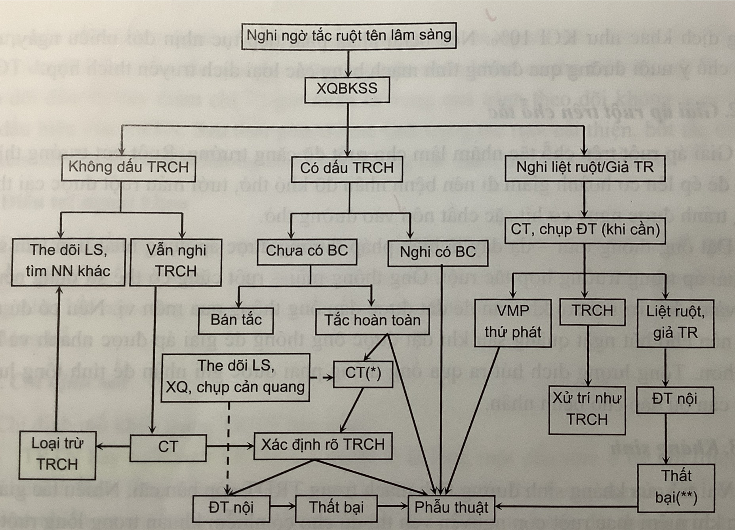
Lưu đồ tiếp cận chẩn đoán và xữ trí tắc ruột cơ học.

Slide 44
Chẩn đoán
Phân biệt tắc ruột và liệt ruột
 | Tắc ruột cơ học | Liệt ruột
Lâm sàng | Đau bụng quặn cơn Tiếng ruột tăng âm sắc và cường độ Dấu hiệu rắn bò | Đau âm ỉ kiểu căng tức bụng Tiếng ruột giảm hoặc mất Bệnh cảnh lâm sàng gợi ý: Hậu phẫu, chấn thương cột sống hoặc tụ máu sau phúc mạc, rối loạn chuyển hóa, dùng thuốc an thần
Xquang bụng không sửa soạn | Bụng trướng lệch hoặc trướng khu trú Mức nước hơi chênh nhau và thay đổi qua nhiều phim Giảm hay mất hơi/phân ở đại tràng (nếu là tắc ruột non) | Trướng đều ở cả dạ dày, ruột non và đại tràng Có thể có mức nước hơi nhưng không chênh nhau và ít thay đổi qua nhiều phim
Siêu âm bụng | Dấu hiệu máy giặt trong lòng ruột Quai ruột dãn chứa dịch nằm cạnh quai ruột xẹp | Các quai ruột chướng hơi lan tỏa Dịch bụng
CT scan bụng chậu | Cần thiết để chẩn đoán xác định và chẩn đoán nguyên nhân | Có thể không cần thiết hay chỉ cần để loại trừ tắc ruột cơ học

Slide 45
Chẩn đoán phân biệt
Một số chuẩn đoán phân biệt
Thủng dạ dày
Viêm tụy cấp
Nhồi máu mạc treo ruột
Viêm phúc mạc
Liệt ruột sau mổ
Giả tắc đại tràng cấp

Slide 46
Điều Trị
Điều trị nội khoa.
1. Bù đắp nước và các chất điện giải, nuôi dưỡng qua đường tĩnh mạch
2. Giải áp ruột trên chổ tắc
3. Kháng sinh
4. Theo dõi đáp ứng điều trị
Điều trị ngoại khoa.
1. Chỉ định mổ
2. Phương pháp mổ

Slide 47
Điều Trị
Điều Trị Nội Khoa
Bù nước và điện giải.
Lâm sàng: dấu mất nước, huyết áp, lượng nước tiểu, lượng dịch mất đo được qua ông thông mũi-dạ dày, ông thông mũi-ruột.
Cận lâm sàng: Dung tích hồng cầu, điện giải đồ, chức năng thận, xquang, ctscan
Dung dịch truyền: Tùy thuộc vào lâm sàng và cận lâm sàng để quyết định truyền NaCl 0,9%, Glucose 5%, KCl 10%.
Dinh dưỡng
Tùy thuộc vào việc bệnh nhân có phải cần nhịn đói lâu ngày, mà phải chú ý nuôi dưỡng qua đường tĩnh mạch

Slide 48
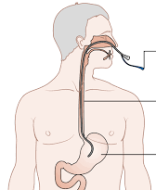
Điều Trị
Điều Trị Nội Khoa
Giải áp ruột trên chỗ tắc.
Mục đích.
Ruột bớt trướng, bớt đau, đỡ khó thở.
Tưới máu ruột được cải thiện
Tránh được nguy cơ hít sặc chất nôn vào đường thở
Phương pháp.
Đặt ống thông mũi-dạ dày
Đặt ống thông mũi- ruột
Kết hợp với máy hút để giải áp nhanh hơn.

Slide 49

Điều Trị
Điều Trị Nội Khoa
Kháng sinh.
Tắt ruột đơn thuần chưa có biến chứng thì có thể không cần dùng kháng sinh
Tuy nhiên trong tắt ruột thắt nghẹt thì kháng sinh là bắt buộc. Kháng sinh thường dung là phổ rộng, bao vây cả vi trùng Gram(-), gram(+) và có thẻ phối hợp kháng sinh diệt vi trùng yếm khí.

Slide 50
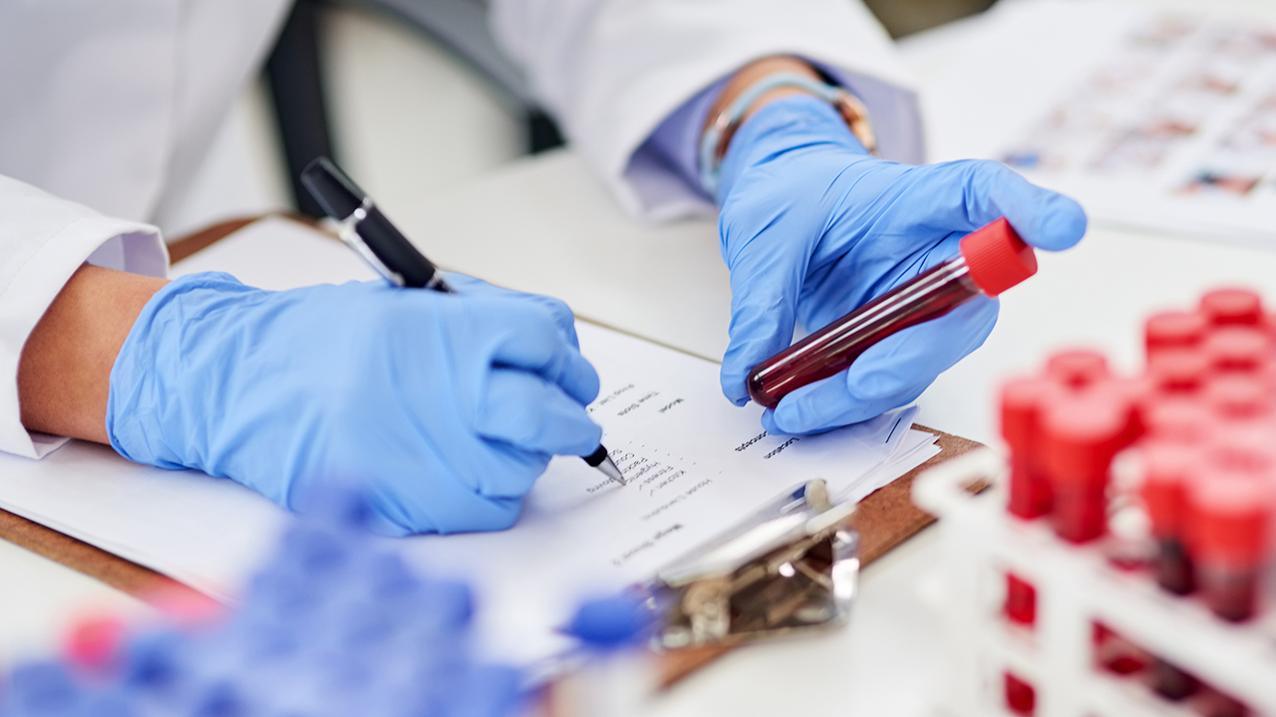
Điều Trị
Điều Trị Nội Khoa
Theo dõi đáp ứng điều trị.
Đánh giá lâm sàng:
Theo dõi triệu chứng có bớt đau, bớt trướng bụng, có trung tiện lại, hết nôn, không còn dấu mất nước, nước tiểu, huyết áp.
Cận lâm sàng theo dõi.
X-quang bụng không sửa soạn.
Đánh giá bệnh nội khoa đi kèm: bệnh tim mạch, hô hấp, nội tiết…
Riêng với tắc ruột đơn thuần do dính hay bán tắc thì có thể theo dõi nội khoa đến 48-72 giờ.

Slide 51
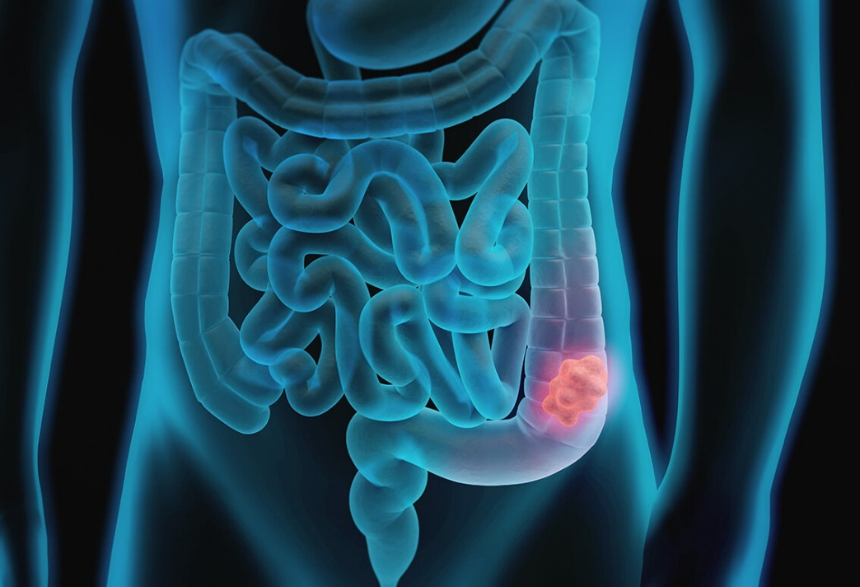
Điều Trị
Điều Trị Ngoại Khoa
Mục tiêu:
Tái lập lưu thông ruột.
Lấy bỏ nguyên nhân tắc ruột.

Slide 52
Điều Trị
Điều Trị Ngoại Khoa
Chỉ định mổ khẩn trong tắc ruột.
Gỡ dính ruột qua nội soi ổ bụng
Áp dụng cho các trường hợp tắc ruột do dính thỏa điều kiện:
Mổ bụng <= 2 lần
Trướng bụng ít
Đường kính ruột dãn trên XQBKSS <= 4cm
Không có chống chỉ định bơm hơi ổ bụng
Không có sốc hay viêm phúc mạc

Slide 53
Điều Trị
Điều Trị Ngoại Khoa
Một số cách điều trị mới
Tắc ruột thắt nghẹt hay nghi ngờ tắc ruột tắc thắt nghẹt.
Tắc đại tràng, nhất là van hồi- mang tràng còn hiệu lực
Tắc ruột non do dính không giảm sau 48-72 giờ điều trị nội.
Tắc ruột non hoàn toàn

Slide 54
THANK YOU

